Slide 1
Bài 10: Ôn tập chủ đề Trường học (Tiết 2)

Slide 2

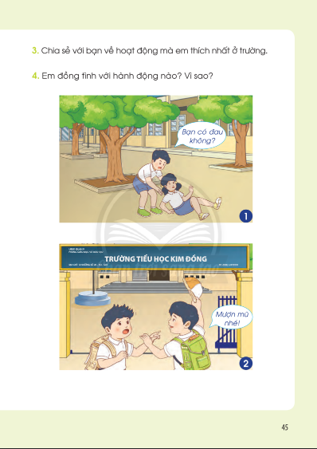
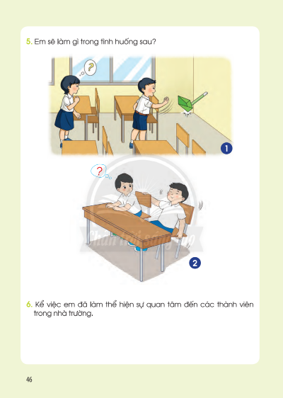
S/45

Slide 3
Bài 10: Ôn tập chủ đề Trường học (Tiết 2)
Nhận xét cách ứng xử với bạn bè.
Thể hiện sự quan tâm đến các thành viên trong trường học.
Xứ lí tình huống.

Slide 4
Nhận xét cách ứng xử với bạn bè.

Slide 5
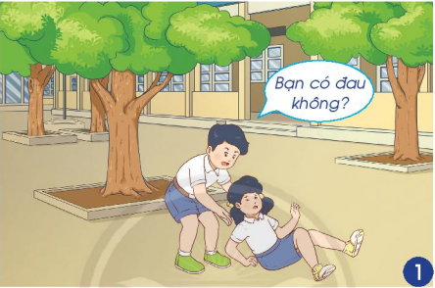
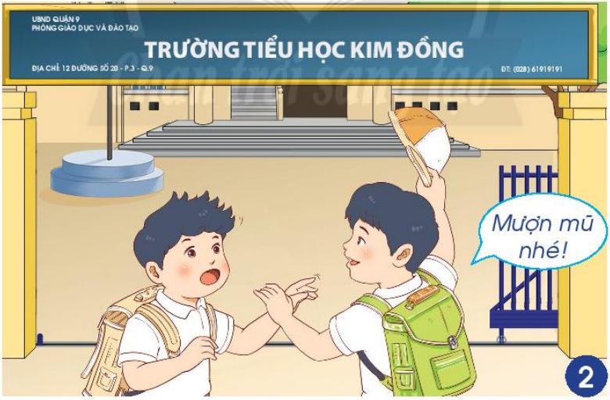
4. Em đồng tình với hành động nào? Vì sao?

Slide 6
Em đối xử tốt với các bạn trong trường.

Slide 7
Xử lí
tình huống

Slide 8

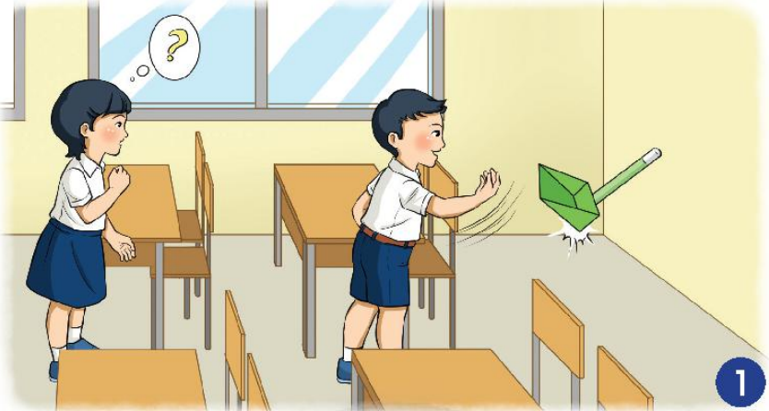
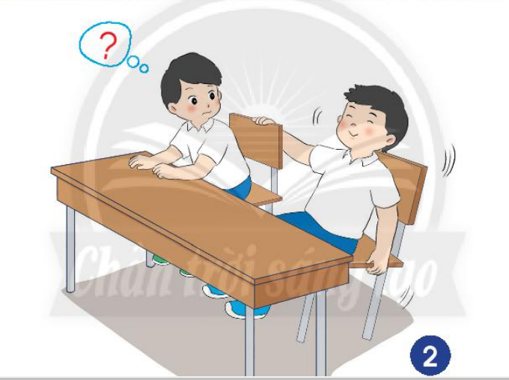
S/46
5. Em sẽ làm gì trong tình huống sau?

Slide 9
Em cần giữ gìn đồ dùng, thiết bị trong lớp học.

Slide 10
Vận dụng

Slide 11
Thể hiện sự quan tâm đến các thành viên trong trường học

Slide 12

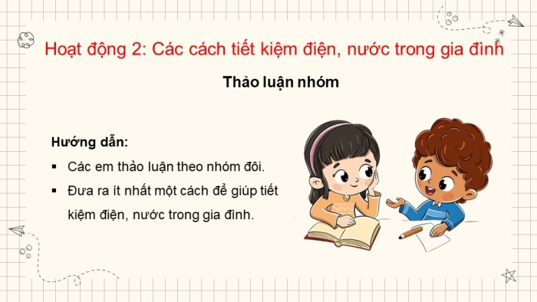
S/46
6. Kể việc em đã làm thể hiện quan tâm đến các thành viên trong nhà trường.

Slide 13
Kết luận:
Em cần thể hiện sự quan tâm đến các thành viên trong nhà trường.

